Slide 1
Epekto ng Klima sa Uri ng Pananim at Hayop sa Pilipinas

Slide 2
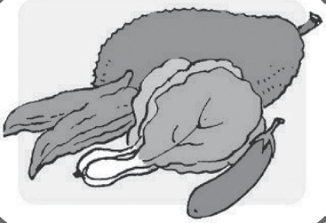

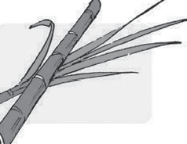

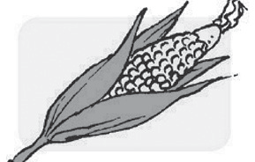
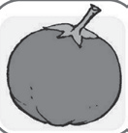
Mga Pananim at Hayop sa Pilipinas
Ang magandang klima sa Pilipinas ay bunga ng magandang lokasyon nito at ng distribusyon ng ulan sa iba’t ibang bahagi ng bansa. Ang matabang lupa ay natataniman ng iba’t ibang produkto.
Pangunahing produkto na itinatanim sa Pilipinas:
Ampalaya, Papaya, Palay Tubo
Petchay, at Talong
Mais Kamatis Tabako

Slide 3
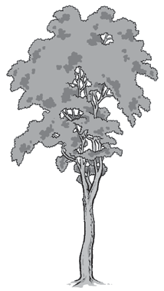


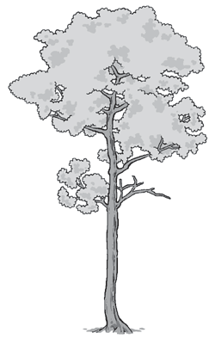
Mga Pananim at Hayop sa Pilipinas
Punong matatagpuan sa kagubatan ng Pilipinas:
Narra Yakal Molave Lauan
Mga matitibay na uri ng kahoy sa Pilipinas na ginagamit sa paggawa ng muwebles tulad ng lamesa, upuan, at kabinet na ginagamit sa bahay at kung magpapatayo ng bahay.

Slide 4


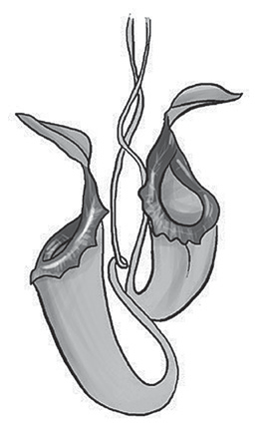
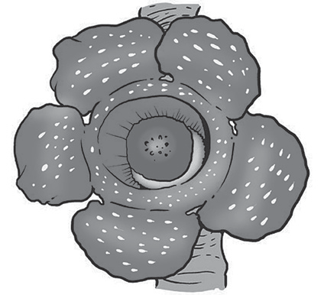
Mga Pananim at Hayop sa Pilipinas
Iba’t ibang uri ng halamang bulaklak na makikita sa Pilipinas:
waling-waling sampaguita rafflesia mira pitcher plant
Ang waling-waling ay tinaguriang “reyna ng orkidyas” na karaniwang matatagpuan sa Mindanao.
Ang sampaguita ay maliliit, mababango, at mapuputing bulaklak na sagana sa Laguna at Pampanga.
Ang rafflesia mira ay pinakamalaking uri ng bulaklak na matatagpuan sa liblib na kagubatan ng Visayas at Mindanao. Tinatawag ding corpse flower dahil sa mabahong amoy nito.
Ang pitcher plant ay isang uri ng bulaklak na kumakain ng mga insekto tulad ng lamok, langaw, atbp. na matatagpuan sa Mt. Malimumu sa Bukidnon, sa Mindanao.

Slide 5
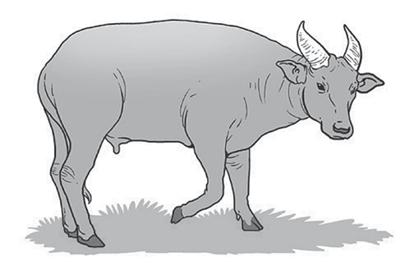
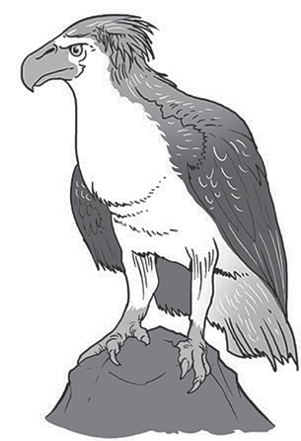
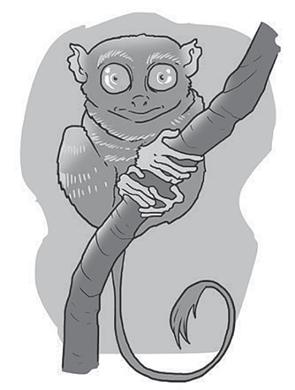
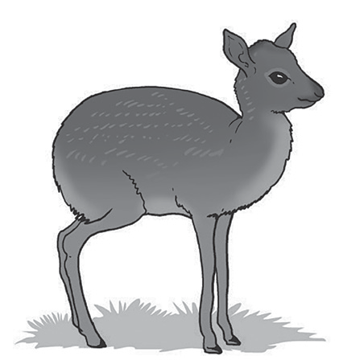
Mga Pananim at Hayop sa Pilipinas
Ilang hayop na makikita sa Pilipinas:
tamaraw monkey-eating eagle pilandok tarsier
Katangi-tangi rin ang ilang hayop na makikita sa Pilipinas. Kabilang dito ang tamaraw ng Mindoro, monkey-eating eagle ng Davao, pilandok ng Palawan, at tarsier ng Bohol. Ang mga hayop na ito ay sa mga kagubatan naninirahan. Ngunit sa pagkasira ng mga kagubatan, nanganganib na mawala ang mga ito.

Slide 6
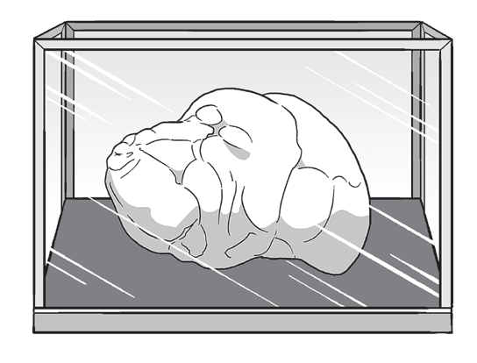
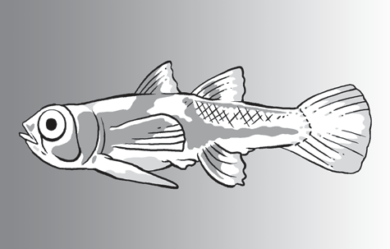
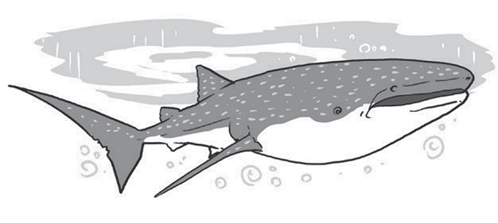
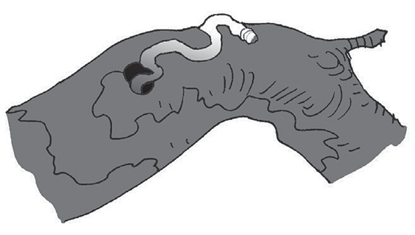
Mga Pananim at Hayop sa Pilipinas
Iba’t ibang uri ng isda, korales, at halamang dagat na makikita sa Pilipinas:
Pandaka pygmaea Pearl of Allah butanding Tamilok
May mahigit 2,000 uri ng isda sa katubigan ng Pilipinas tulad ng talakitok, lapu-lapu, tuna, at butanding. Ang pandaka pygmaea na isa sa pinakamaliit na isda ay matatagpuan sa Lake Buhi, Camarines Sur.
Kung ang Tridacna gigas ang pinakamalaking kabibe, ang Pisidium naman ang pinakamaliit. Ang Pearl of Allah naman ang pinakamalaking natural na perlas sa mundo. May isang hindi pangkaraniwang uod o wood worm na tinatawag na tamilok na matatagpuan sa mga katubigan ng General Santos, South Cotabato, at Palawan.

Slide 7
Pagsasanay
I. Panuto: Isulat ang letrang T kung ang pangungusap ay tama o M kung ito naman ay hindi.
1. Ang mangga ay isang prutas na kilala sa bansa.
2. Ang tamaraw ay isa sa mga hayop na sa Pilipinas lamang matatagpuan.
3. Ang mansanas ang isa sa mga prutas na natural na tumutubo sa Pilipinas.
4. Maraming uri ng orkidyas ang tumutubo sa Pilipinas dahil sa magandang klima nito.
5. Ang Pearl of Bathala ang kinikilala bilang pinakamalaking natural na perlas sa mundo.

Slide 8
Susi sa Pagwawasto:
1. T
2. T
3. M
4. T
5. M

